Slide 1
Prawo Pascala a próżnia
dr Zbigniew Łukasiak

Slide 2
Ciśnienie
Najprościej:
ciśnienie gazu jest wielkością określoną przez stosunek siły,
którą wywiera gaz na ścianki naczynia, w którym się znajduje
do powierzchni tych ścianek.
Jednostką ciśnienia zgodnie z układem SI jest Pascal
1 Pa = 1 N * m⁻²
1 Pa = 1 kg * m * s⁻² * m⁻² = 1 kg * m⁻¹ * s⁻²
Inne jednostki:
atmosfera fizyczna 1 atm = 101325 Pa ≈ 1013 hPa
atmosfera techniczna 1 at = 1 kg*m⁻² = 98066,5 Pa ≈ 981 hPa
mm słupa rtęci lub torr 1 mm Hg = 1 Tr ≈ 133,32 Pa
(amerykańskie przyrządy są często wyskalowane w psi; 1 atm = 14,6959 psi)

Slide 3
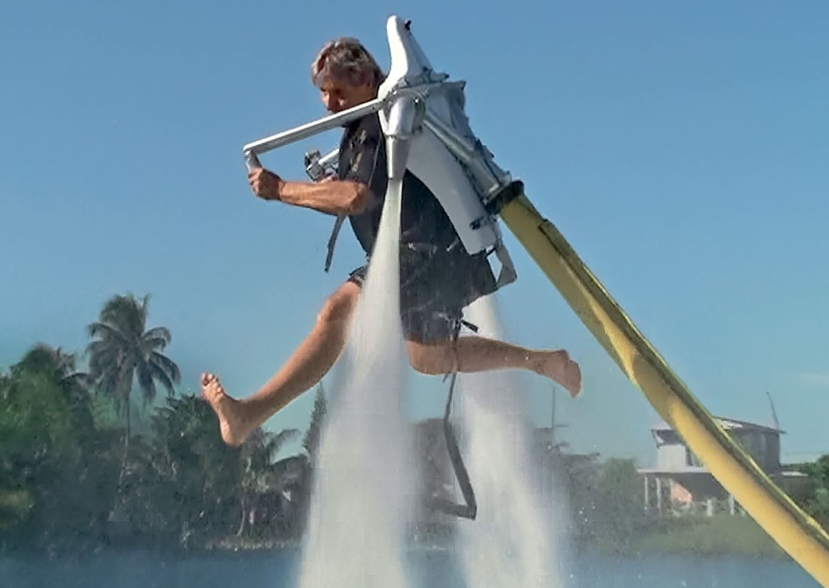
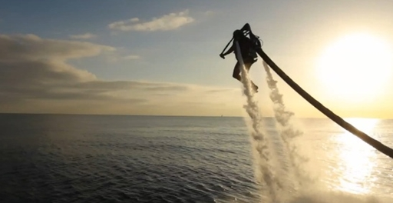
Skąd się „bierze” ciśnienie
Równoważnie:
ciśnienie gazu stanowi średni pęd przekazywany w jednostce czasu na jednostkę powierzchni ze strony gazu na ściankę.

Slide 4
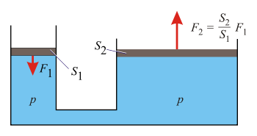
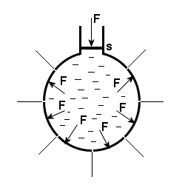
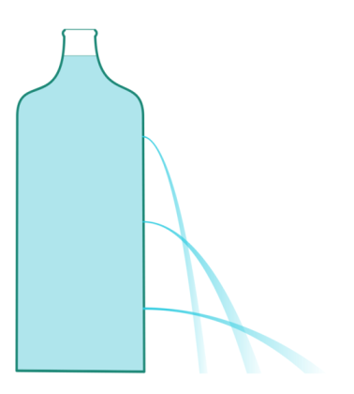
Prawo Pascala
Jeżeli na ciecz lub gaz zamknięte w naczyniu wywierane jest zewnętrzne ciśnienie, to ciśnienie wewnątrz tego naczynia ma jednakową wartość w każdym jego miejscu
i jest równe temu ciśnieniu zewnętrznemu.
Sformułowanie to zakłada, że można pominąć ciśnienie hydrostatyczne, które jest zwykle małe w praktycznych zastosowaniach (prasy hydrauliczne, podnośniki, pompka rowerowa …)

Slide 5
Gazy wokół nas
opony wybuchają, gdy są gorące
pompka się grzeje podczas pompowania kół roweru
lód uderzony młotkiem topnieje w miejscu uderzenia (choć jest zimno)
na słońcu benzyna ma intensywniejszy zapach
w układach hamulcowych autobusu skrapla się woda
ciśnienie powietrza zależy od pory dnia
w silniku wysokoprężnym nie ma świec
czajnik gwiżdże, gdy zagotuje się woda
...
Dawniej również zadawano sobie pytania dlaczego? i jak?, a problemy rozwiązywano przy użyciu ówczesnych środków technicznych:
-) wody w naczyniu -) palnika gazowego
-) termometru -) rurki z naniesioną skalą
-) tłoka (z drewna) o średnicy dobranej do średnicy rurki
-) korków, sznurków, odważników, ołówka, papieru ...

Slide 6
„Odkrywamy” prawa rządzące zachowaniem się gazu
Dawno zauważono, że:
gazy łatwo sprężyć w stosunku do cieczy i ciał stałych
podgrzanie gazu zwiększa jego objętość przy stałym ciśnieniu lub zwiększa ciśnienie przy stałej objętości
W przedstawionej „aparaturze”:
ciśnienie regulujemy poprzez ciężarki ustawione na tłoku (powierzchnia tłoka jest stała)
zakładamy, że temperatura gazu jest równa temperaturze wody (pomiar termometrem)
temperaturę zmieniamy grzejąc lub oziębiając wodę
objętość ustalamy na podstawie podziałki na probówce

Slide 7
Zmieniamy temperaturę, mierzymy objętość przy stałym ciśnieniu
powietrze |  | propan |  | CO₂
T [°C] | V [cm³] | T [°C] | V [cm³] | T [°C] | V [cm³]
25,1 | 64,2 | 25,1 | 64,2 | 25,1 | 64,2
27,4 | 65 | 30,1 | 64,6 | 30,3 | 65,4
32,7 | 65,4 | 35,3 | 65,8 | 35 | 66,2
37,9 | 66,6 | 40,2 | 67 | 40,1 | 67
42,9 | 67,4 | 45,1 | 68,2 | 45 | 68,2
48,1 | 69 | 50 | 69 | 50,1 | 69,4
52,3 | 69,8 | 54,9 | 70,2 | 54,8 | 70,2
57,6 | 70,7 | 60,2 | 71,4 | 59,9 | 71,4
62,3 | 71,4 | 65 | 72,6 | 64,5 | 72,4
67,1 | 73 | 70 | 73,4
72,5 | 74,2

Slide 8
Przedłużamy skalę - wyciągamy wnioski
Oczywiście w praktyce nie uzyskamy takiego wyniku, bo przy obniżaniu temperatury gazy zaczną się skraplać
przy stałym ciśnieniu (p = const.)
dla bezwzględnej skali temperatury
tzn. gdy T wyrazimy w [K] - kelwinach
c - stała

Slide 9
Zmieniamy ciśnienie, mierzymy objętość przy stałej temperaturze
zakładamy: powierzchnia tłoka S = 4,39x10⁻⁴ m²
przyśpieszenie ziemskie g = 9,8 m*s⁻¹
więc, gdy dołożymy ciężarek 2 kg, to zmiana ciśnienia Δp wyniesie
(w oryginalnym doświadczeniu użyto cegieł o wadze około 2 kg każda)
powietrze
masa [kg] | p [Pa]x10⁴ | V [m³]x10⁻⁵ | 1/V [m⁻³]x10³
2,2 | 4,9 | 28,5 | 3,51
4,22 | 9,4 | 21,5 | 4,64
6,26 | 14 | 17,4 | 5,75
8,36 | 18,6 | 14,8 | 6,76
10,4 | 23,2 | 12,8 | 7,81
12,47 | 27,8 | 11,1 | 9,01
propan
masa [kg] | p [Pa]x10⁴ | V [m³]x10⁻⁵ | 1/V [m⁻³]x10³
2,86 | 6,4 | 25,5 | 3,92
4,88 | 10,9 | 19,7 | 5,08
6,92 | 15,5 | 16,4 | 6,1
9,02 | 20,1 | 14 | 7,14
11,06 | 24,7 | 12,1 | 8,26
13,13 | 29,3 | 10,8 | 9,26
CO₂
masa [kg] | p [Pa]x10⁴ | V [m³]x10⁻⁵ | 1/V [m⁻³]x10³
3,52 | 7,85 | 23,5 | 4,26
5,54 | 12,35 | 18,5 | 5,41
7,58 | 16,95 | 15,5 | 6,45
9,68 | 21,55 | 13,3 | 7,52
11,72 | 26,15 | 11,7 | 8,55
13,79 | 30,75 | 10,3 | 9,71

Slide 10
Wyniki V = f(p) dla T = const.
c’ - stała
trzeba uwzględnić ciśnienie atmosferyczne
około 1,01x10⁵ Pa

Slide 11
Wniosek
Dla stałej liczby cząsteczek (N) zależność
ciśnienia (p), objętości (V) i temperatury (T)
nie zależy od rodzaju gazu!
k jest uniwersalną stałą i nazywana jest stałą Boltzmanna

Slide 12
Wniosek (c.d.)
Wszystkie gazy zastępujemy nieskończenie małymi kulkami, które odbijają się od siebie sprężyście i nie oddziałują ze sobą – nie przyciągają się ani nie odpychają. Taki idealny opisujący wszystkie gazy „twór” nazywamy gazem doskonałym.

Slide 13
Gaz doskonały działa prawie zawsze … ale …
„szydło z worka” wychodzi w skrajnych warunkach

Slide 14
Gazy – kształt i wymiary cząsteczki

Slide 15
Równanie Van der Waalsa
W gazach rzeczywistych:
Cząsteczki oddziałują między sobą - przyciąganie (skierowane do środka gazu) powoduje, że gaz rzeczywisty wywiera na ścianki ciśnienie mniejsze, niż doskonały, a co za tym idzie przy danym ciśnieniu zewnętrznym zajmie mniejszą objętość tak, jakby podlegał pewnej nadwyżce ciśnienia Δp.
Nie składają się z punktów materialnych - cząsteczki zajmują określoną objętość, zmniejszając objętość naczynia.
nadwyżka ciśnienia redukcja objętości
wartości a i b wyznacza się doświadczalnie,
R – uniwersalna stała gazowa (równa iloczynowi stałej Boltzmanna i liczby Avogadro)
równanie Van der Waalsa też nie opisuje ściśle zachowania rzeczywistych gazów

Slide 16
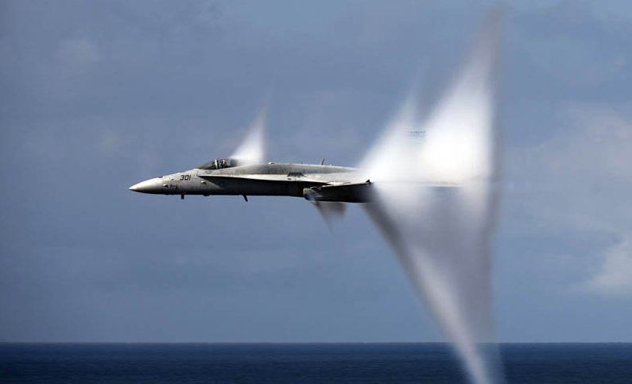
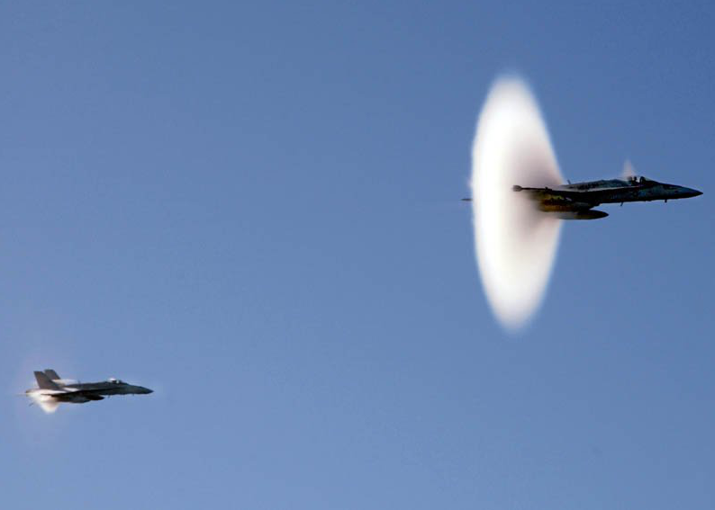
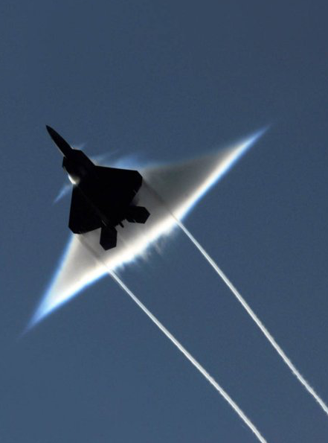
Równanie „nie działa” gdy jest wilgotno
Obłok Prandtla-Glauerta
Woda zmienia stan skupienia – para się skrapla, woda gwałtownie paruje lub zamarza

Slide 17
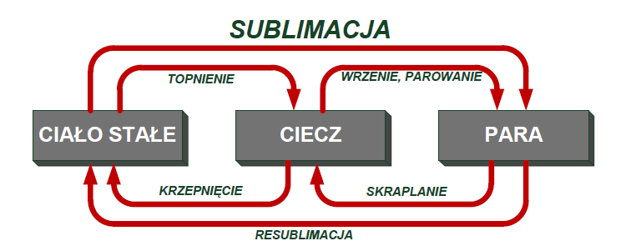
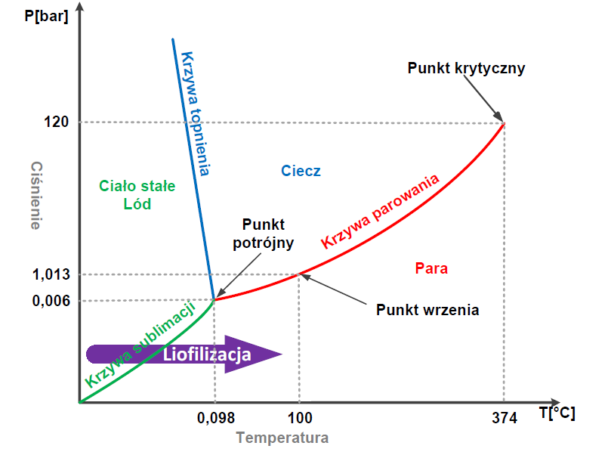

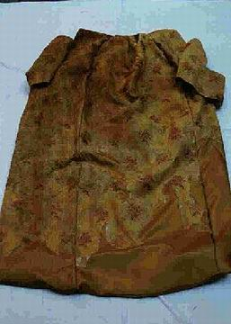
Można to wykorzystać w praktyce: suszenie zabytków

Slide 18
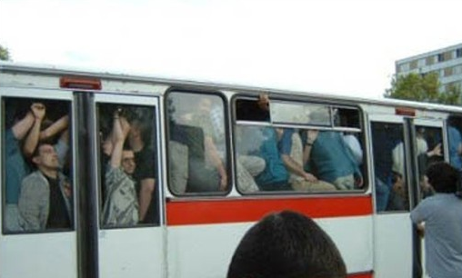
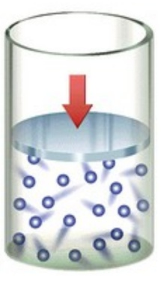
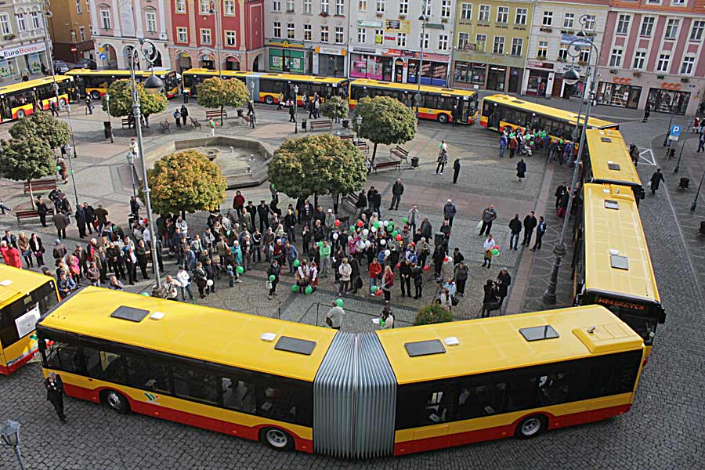
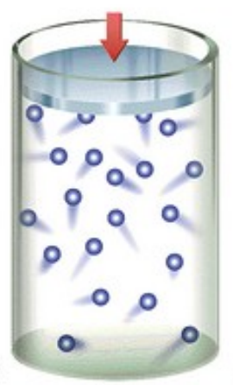
Stany gazu
duże ciśnienie
jest CIASNO!
niskie ciśnienie
jest LUŹNO!

Slide 19
Stany gazu
Gaz znajduje się w stanie lepkim, gdy wzajemne zderzenia cząsteczek gazu przeważają nad zderzeniami ze ściankami naczynia, w stanie molekularnym - w sytuacji odwrotnej.
Wyróżnia się stan pośredni, gdy żaden z wymienionych rodzajów zderzeń nie przeważa w istotnym stopniu.
λ >> X
λ << X
λ - średnia droga swobodna
λ ≈ X
X

Slide 20
Stany gazu - przenoszenie energii
W obu stanach nośnikami energii cieplnej albo energii ruchu są cząsteczki gazu, które zmieniają swe prędkości przy zetknięciu z innymi cząsteczkami o innej prędkości lub z powierzchnią o innej temperaturze.
W stanie lepkim - cząsteczka przekazuje energię następnej cząsteczce itd.
W stanie molekularnym - cząsteczka przekazuje energię bezpośrednio ścianie (przysłonie ...)

Slide 21
Próżnia
Próżnia
stan, jaki panuje w danej objętości, gdy ciśnienie gazów i par jest niższe od ciśnienia powietrza na poziomie morza.
Ciśnienie [Pa] | Próżnia
10⁵ ... 10² | niska
10² ... 10⁻¹ | średnia
10⁻¹ ... 10⁻⁴ | wysoka
10⁻⁴ ... 10⁻⁷ | bardzo wysoka
10⁻⁷ ... 10⁻¹² | niezmiernie wysoka
< 10⁻¹² | kosmiczna
nadciśnienie
p (bezwzględne)
ciśnienie
atmosferyczne
podciśnienie lub próżnia
0
zerowe ciśnienie
bezwzględne

Slide 22
Próżnia i ciśnienie
Do opisu stanu próżni używa się ciśnienia wywieranego przez gazy, które znajdują się w rozpatrywanym obszarze. Zwykle próżnia i niskie ciśnienie opisują ten sam stan.
T > 0K
w naczyniu jest gaz, poruszające się
cząsteczki wywierają ciśnienie
na ścianki
w naczyniu nie ma gazu,
więc ciśnienie jest równe zero
panuje idealna próżnia
temperatura ścianek T = 0K
w naczyniu jest gaz, cząsteczki się
nie poruszają (po osadzeniu się na ściankach)
nie wywierają ciśnienia na ścianki

Slide 23
Typy pomp próżniowych
(ogólnie)
Pompa przepływowa
Pompa bezwylotowa
wlot
wlot (wylot)
gaz zasorbowany
wylot
Pompowany gaz jest sprężany od niskiego ciśnienia wlotowego do wyższego ciśnienia wylotowego i wydalany na zewnątrz.
Pompa ma wlot i wylot.
Pompa (zwykle) może pracować w sposób ciągły.
Pompowany gaz nie jest wydalany na zewnątrz, lecz jedynie unieruchamiany wewnątrz pompy za pomocą mniej lub bardziej trwałych wiązań
Pompa ma tylko wlot (podczas normalnej pracy).
Pompę trzeba regenerować okresowo i wtedy zasorbowany gaz jest wydalany przez otwór będący normalnie wlotem.

Slide 24
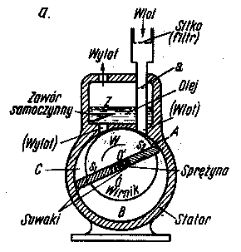
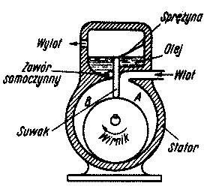
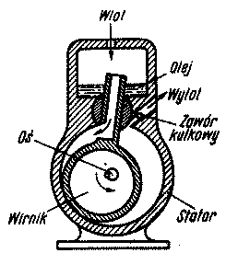
Pompy obrotowe olejowe (rotacyjne)
(różne rozwiązania)
pompa z suwakiem w statorze
i wirnikiem mimośrodowym
pompa z ruchomymi suwakami
i wirnikiem osadzonym
mimośrodowo
pompa z suwakiem przegubowym

Slide 25
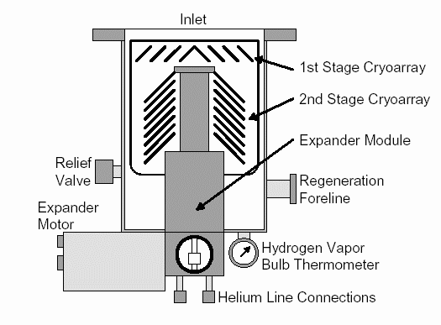
Budowa pomp kriogenicznych
1 stopień typowo 50-80K np. ciekły azot
osadza się para wodna i CO₂
2 stopień typowo około 10K
np. ciekły hel
osadzają się pozostałe gazy i pary
hel jest bardzo drogi i chłodzenie zachodzi przy obiegu zamkniętym
(jak w lodówce)

Slide 26
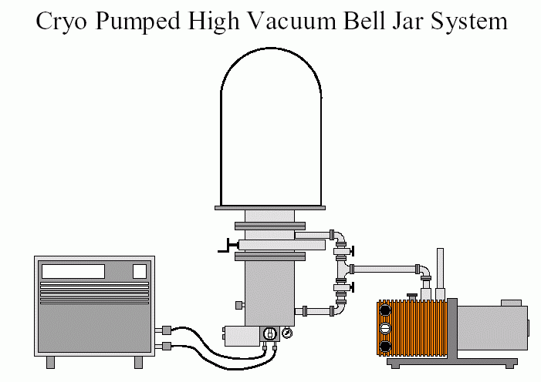
„Helowa lodówka”
komora
próżniowa
pompa rotacyjna
(próżnia wstępna)
wytworzenie stanu molekularnego
układ kompresora helowego
pompa
kriogeniczna

Slide 27
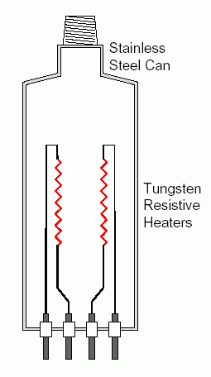
Jak „zmierzyć próżnię”?
Próżniomierz typu Pirani (rysunek obok) wykorzystuje zależność przewodnictwa cieplnego gazu od jego ciśnienia w zakresie od około 10⁻⁴ Pa do 100 hPa.
Rezystancja drutu zależy od temperatury – grzejemy drut, a otaczający gaz go chłodzi.
Wykorzystujemy prawo Ohma – mierzymy prąd i na jego podstawie wyznaczamy ciśnienie.
Stałość temperatury drutu można zapewnić sterując prądem zasilania przy wykorzystaniu znajomości prawa Ohma i temperaturowej zależności rezystancji drutu wolframowego
obudowa
ze stali
nierdzewnej
grzałki
oporowe
(wolfram)

Slide 28
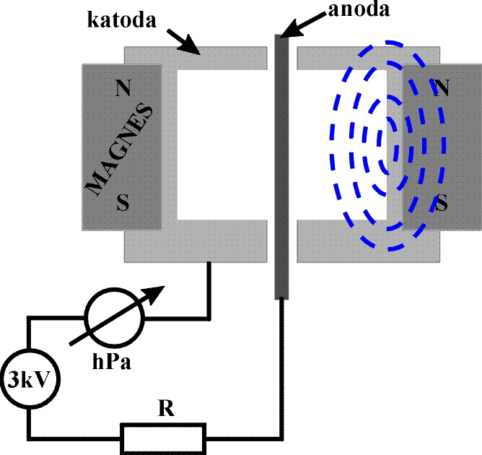
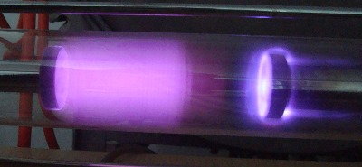
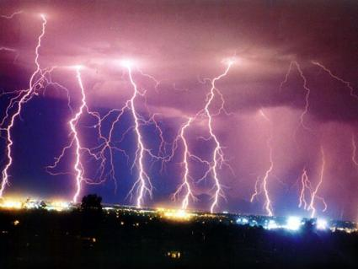
Gdy próżna jest „poważna”
(bardzo niskie ciśnienie)
Próżniomierz jarzeniowy z zimną katodą składa się z dwóch elektrod (anody i katody) do których przyłożone jest wysokie napięcie poprzez szeregowy rezystor roboczy. Na skutek wysokiego pola elektrycznego obdarzone ładunkiem ujemnym elektrony wylatują z katody w kierunku anody. Po drodze zderzają się z cząsteczkami gazu powodując ich jonizację i inicjując wyładowanie jarzeniowe. Ostatecznie mierzony jest prąd jonowy, który jest proporcjonalny do ciśnienia gazu.

Slide 29
Aparatura próżniowa - uwagi wstępne
Przy próżni 10⁻⁶ Tr:
  4 x 10⁴ cząsteczek w cm³ (40 tys./cm³)
  średnia droga swobodna cząsteczki to około 5 x 10³ cm (50 metrów)
  szybkość z którą cząsteczki osiadają na powierzchni wynosi do
  10¹⁵ cząsteczek na cm² na sekundę
  monowarstwa cząsteczek powstanie na (w zasadzie) każdej powierzchni w ciągu około 1 sek
  10⁻⁶ odpowiada „czystości” 1 na miliard w stosunku do ciśnienia atmosferycznego
Odcisk palca - zakładamy 1 cm x 1 cm x 20μm
  jeśli odparuje w całości, to przy próżni 10⁻⁶ Tr przy objętości mniejszej, niż 1/2 m³ próżnia może „spaść” do 10⁻⁴ Tr
  RĘKAWICZKI!!!

Slide 30
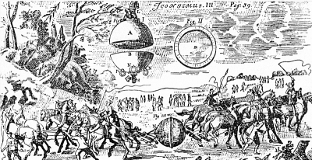
Kto i po co zajmuje się próżnią?
Badania nad próżnią podejmowano od czasów, w których ludzie zaczęli wydobywać
surowce spod powierzchni ziemi i pojawiły się problemy
pompowania powietrza do kopalni i usuwania z nich wody
Najsłynniejszy historyczny eksperyment to półkule magdeburskie
1654 r. Otto von Guericke

Slide 31
Aparatura próżniowa w nauce/laboratorium/hi-tech
Akceleratory cząstek - kanały akceleratorów, średnica kilka metrów,
długość klika metrów do kilkunastu (może więcej) kilometrów,
pompy bardzo wysokiej wydajności
Wielkie komory próżniowe - np. do testowania pojazdów kosmicznych
Pomiary w niskich temperaturach - odpompowywanie kriostatów
- izolacja cieplna, stabilizacja temperatury
Pomiary w atmosferze o określonym składzie
(lub przy braku atmosfery) - dozowniki gazów, komory próżniowe,
izolacja od czynników zewnętrznych, kalibracja czujników gazów
Wykonywanie próbek - technologia cienkich warstw,
systemy Molecular Beam Epitaxy, Chemical Vapour Epitaxy
i inne metody epitaksji, wykonywanie kontaktów elektrycznych
(naparowywanie metali)
Spektroskopia masowa - systemy „typowe” w układzie
„cyklotronowym”i Time Of Flight (pomiar czasu przelotu)
Konserwacja dzieł sztuki - przechowywanie, ale także np.
stoły równomiernie „przysysające” rozłożone obrazy
ilustracje z www.prevac.pl

Slide 32
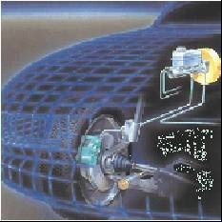
Współczesne komercyjne/masowe obszary zastosowań urządzeń wykorzystujących technikę próżni wyciąg z materiałów reklamowych firmy PREVAC (www.prevac.pl)
Piece próżniowe - wśród obszarów naszej aktywnej obecności przemysłowej znajduje się piece próżniowe, do których oferujemy kompleksowe systemy próżniowe (w tym pompy próżniowe, zawory, układy kontrolno pomiarowe, itp.) o niezawodnej jakości i wydajności dostosowanej indywidualnie do każdej aplikacji.
Pakowanie próżniowe - [..] dla przemysłu spożywczego jak i dla drobnych wytwórców, służące np. do pakowania próżniowego produktów jadalnych i przemysłowych.
Energetyka - [..] pompy do procesów odgazowania wodoru z oleju transformatorowego (olej wraca do obiegu) oraz kompletne systemy do filtrowania, suszenia i odgazowywania oleju izolacyjnego.
Przemysł samochodowy - [..] elementy systemów do napełniania układów hamulcowych (pompy, mierniki [..]), stacje do napełniania czynnikami chłodniczymi układów klimatyzacyjnych.
Przemysł spożywczy - [..] aparatura używana jest np. do pakowania próżniowego żywności, suszenia próżniowego, liofilizacji, fumigacji, itp.; używane do tych celów są pompy próżniowe o wysokiej tolerancji pary wodnej [..]. Przy kontroli szczelności opakowań próżniowych (np. kawy, innych produktów spożywczych)[..].

Slide 33
Zaawansowane zastosowania próżni
Manipulacja atomami
STM - Scanning Tunneling Microscope
AFM - Atomic Force Microscope
Źródło: IBM

Slide 34
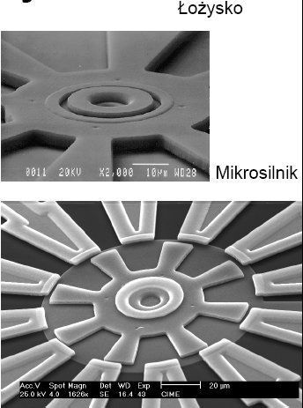
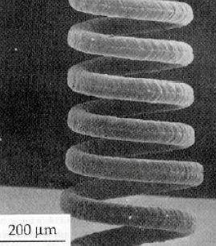
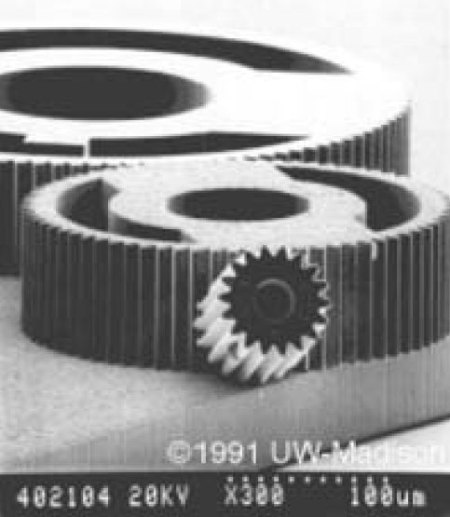
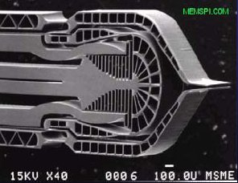
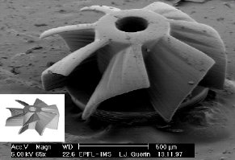
Mikromaszyny
ludzki włos
około 60μm

Slide 35
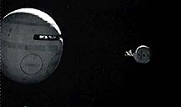
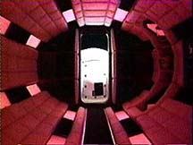
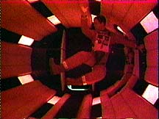
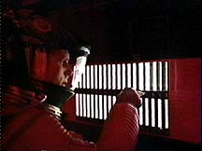

Czy „ssak” przeżyje w próżni?
„Odyseja kosmiczna 2001” vs. „Saturn 3” źródło: http://www.batnet.com/mfwright/2001exp.html
Odyseja kosmiczna 2001:
HAL 9000 odmawia wpuszczenia kosmonauty Bowmana do Discovery i rozszczelnia statek.
Bowman wysadza drzwi, wskakuje do środka bez hełmu (bo go nie ma), zamyka właz bezpieczeństwa, dopiero tam zakłada hełm i rękawice.
Saturn 3
Człowiek wybucha! w próżni.
Science czy fiction?

Slide 36
A co na to nauka?
Czy można przetrwać? - TAK - kilkanaście sekund przed utratą przytomności, śmierć po kilku minutach - jest na to dowód
"At NASA's Manned Spacecraft Center (now renamed Johnson Space Center) we had a test subject accidentally exposed to a near vacuum (less than 1 psi) in an incident involving a leaking space suit in a vacuum chamber back in '65. He remained concious for about 14 seconds, which is about the time it takes for O2 deprived blood to go from the lungs to the brain. The suit probably did not reach a hard vacuum, and we began repressurizing the chamber within 15 seconds. The subject regained conciousness at around 15,000 feet equivalent altitude. The subject later reported that he could feel and hear the air leaking out, and his last conscious memory was of the water on his tongue beginning to boil.„
Czy krew się zagotuje? - NIE - przy temperaturze ciała ciśnienie musiałoby spaść do około 75 mm Hg, ciało nie pozwoli na nagły spadek ciśnienia.
Główne zagrożenia ;-)
- próba wstrzymania oddechu (rozerwanie pęcherzyków płucnych)
- tętno rośnie aby wyrównać ciśnienie i następuje utrata przytomności
Dziura w kadłubie! w przybliżeniu P = Pinitial exp (-0.02 tA/V), t - czas [s], A - powierzchnia otworu w cm², V - objętość kabiny w m³, np. 300 m³, otwór 1 cm², spadek do 1% ciśnienia atmosferycznego w 17 godzin.

Slide 37
Dziękuję za uwagę!

Slide 38
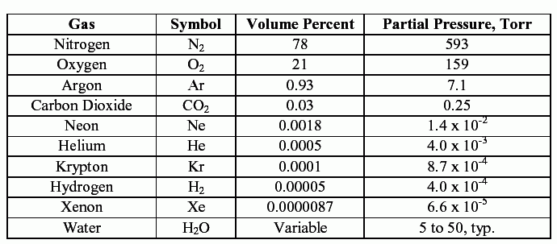
Powietrze jako mieszanina gazów
źródło: R. B. Darling - EE-527: MicroFabrication - Vacuum Systems - (prezentacja własna udostępniona poprzez internet)

